Slide 1
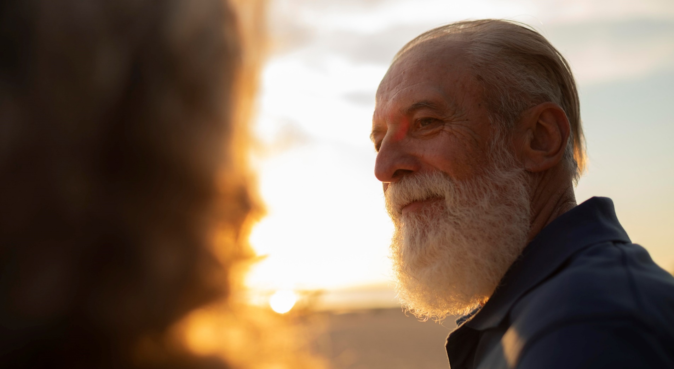
Palliatieve zorg
“Leven toevoegen aan de dagen”
SM de Hosson, Longarts | September 2023

Slide 2
Om video te starten

Slide 3

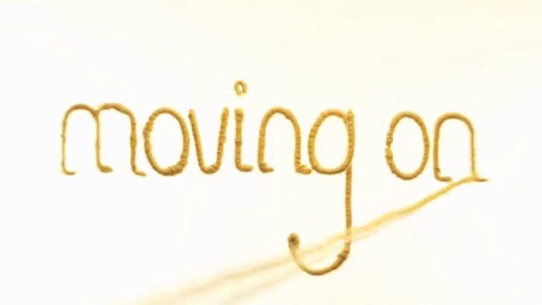
Om video te starten

Slide 4
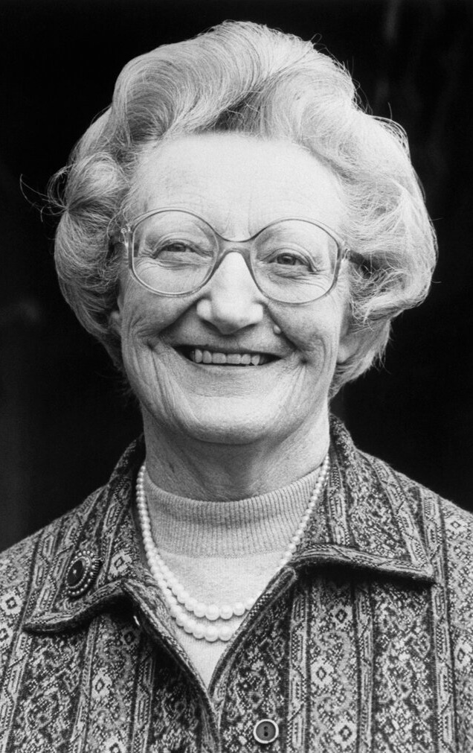

“You matter because you are you, and you matter to the last moment of your life.
We will do all we can, not only to help you die peacefully, but also to live until you die.”
Cicely Saunders

Slide 5
We think hospice means death,
but as we watched you all take care of her, we realized it really means celebrating life.
Make M.
Samaritan Healthcare & Hospice
SamaritanHealthcareNJ.org

Slide 6
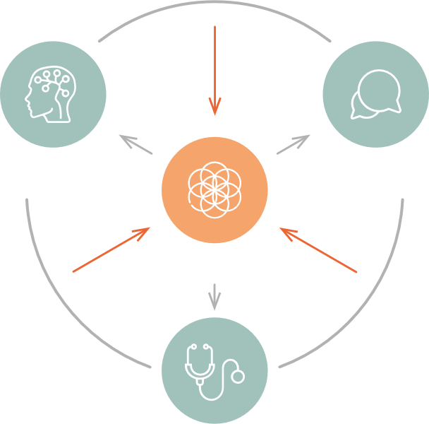


Domeinen van palliatieve zorg
(Advance Care Planning)
psychisch
sociaal
spiritueel
(End-of-life Care)
lichamelijk

Slide 7

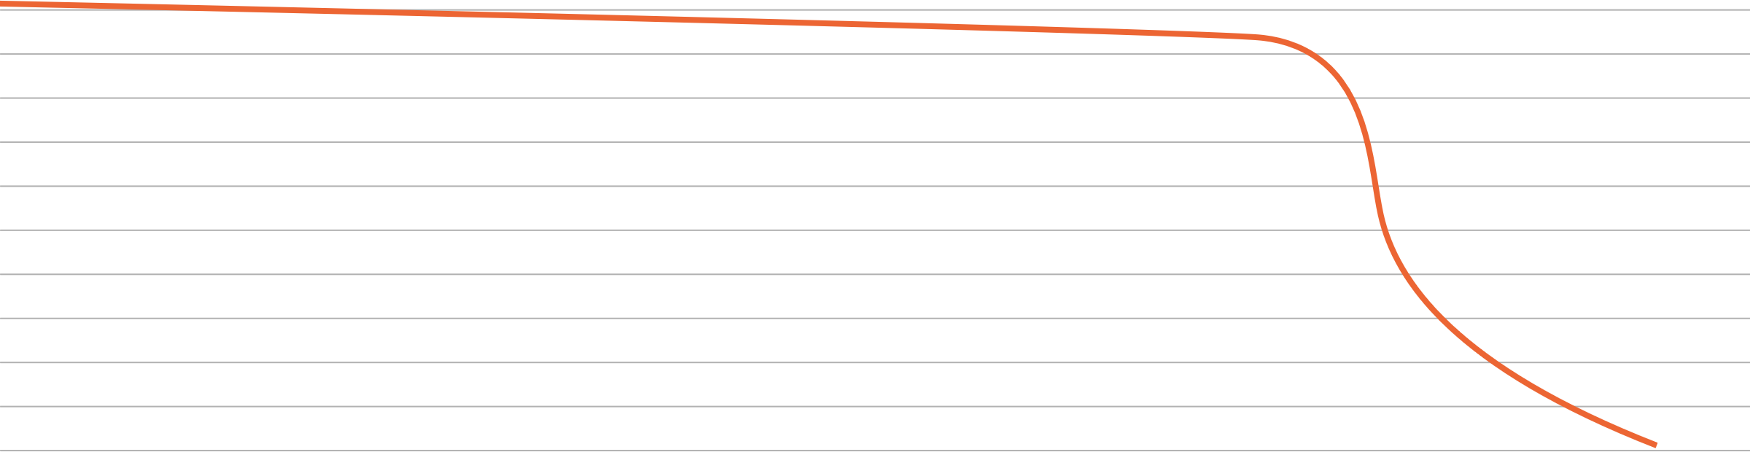
Korte periode van plotselinge en snelle achteruitgang
Specifiek voor het beloop van kanker
Hoog
Gespecialiseerde
palliatieve zorg
Laag
Overlijden
tijd
Vaak enkele jaren, maar achteruitgang meestal in een
periode van enkele maanden
Murray, 2005

Slide 8
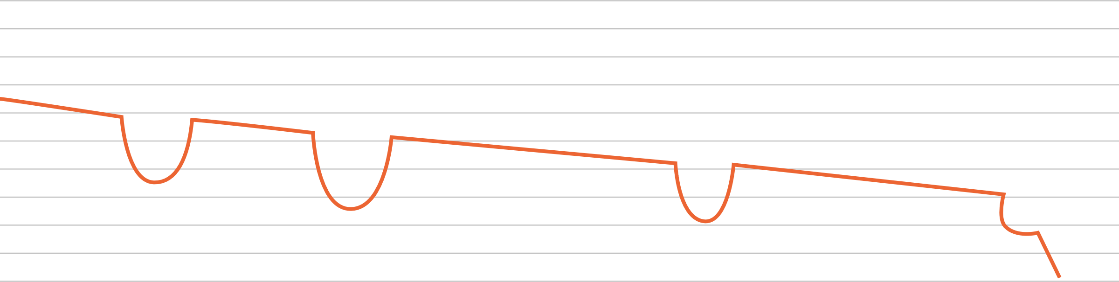
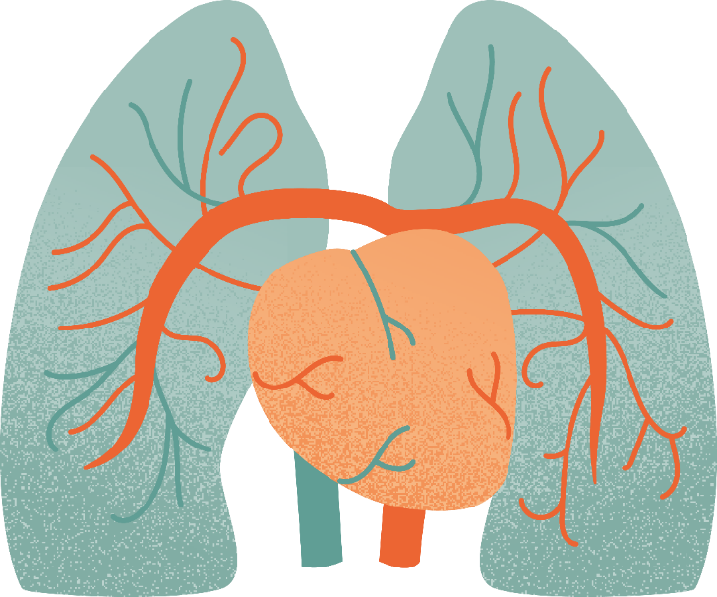
Geleidelijke achteruitgang met dips
Vaak bij hartfalen en COPD
Hoog
Soms acute ziekenhuisopnames
Laag
Overlijden
tijd
2-5 jaar, maar overlijden
is meestal plotseling
Murray, 2005

Slide 9

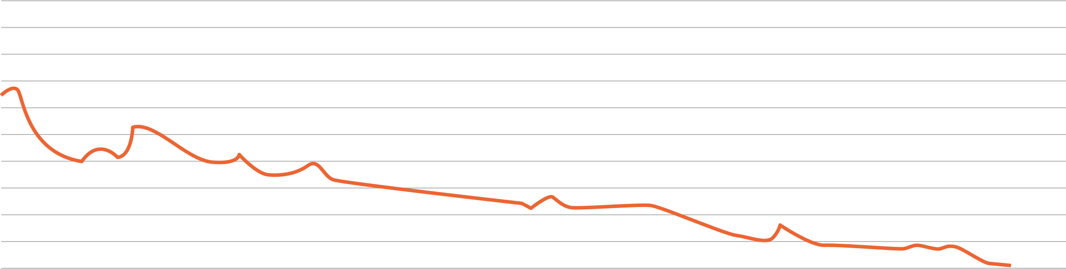
Langdurige, geleidelijke achteruitgang
Vaak kwetsbare ouderen en dementerenden
Hoog
Laag
Overlijden
tijd
Kan beginnen met achteruitgang van fysieke vermogens, spraak, cognitieve vermogens
Enigszins variabel circa 6 tot 8 jaar
Murray, 2005

Slide 10
Markering van palliatieve zorg
Vier fases
markering palliatieve fase
overlijden
ziektegericht
symptoomgericht
sterven
rouw
Palliatieve zorg
voortschrijdende ziekte in tijd
Lynn and Adamson, 2003

Slide 11
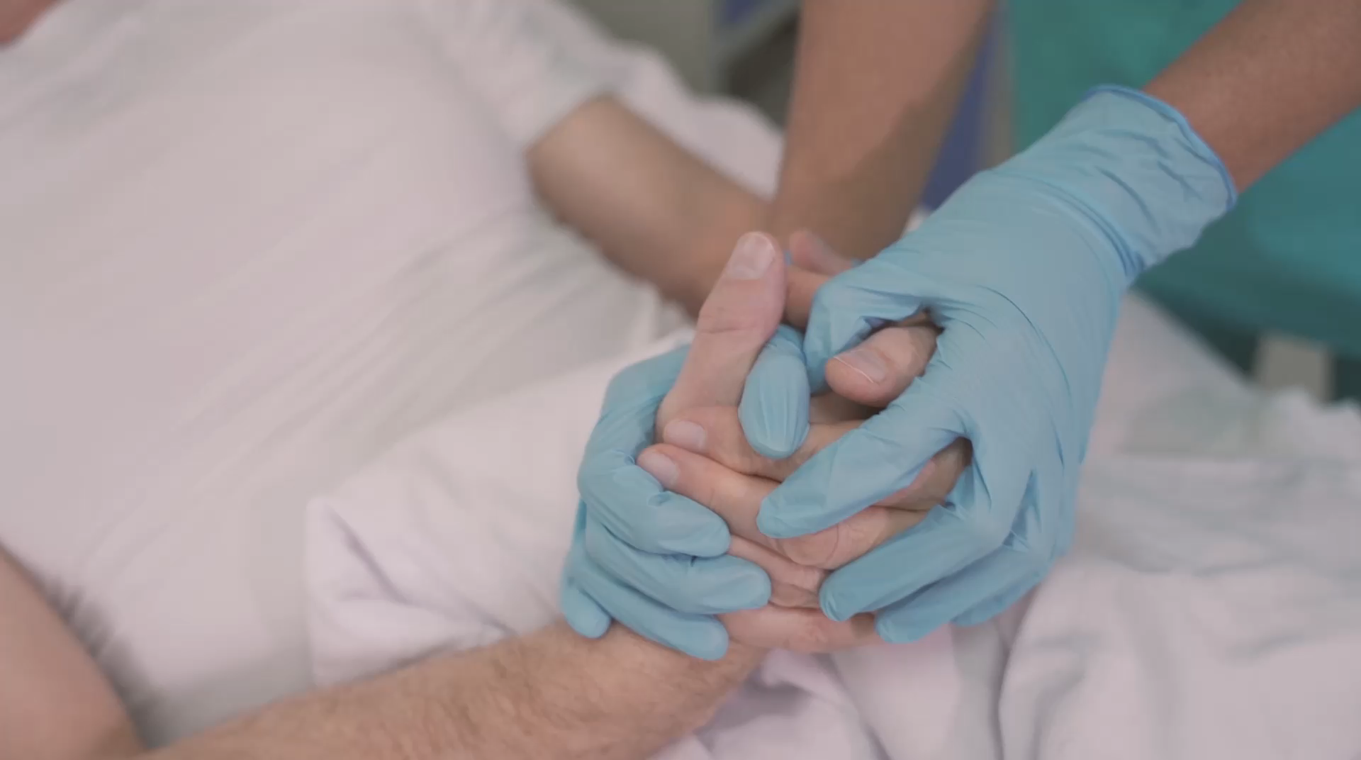

Zorg in de laatste levensfase

Slide 12

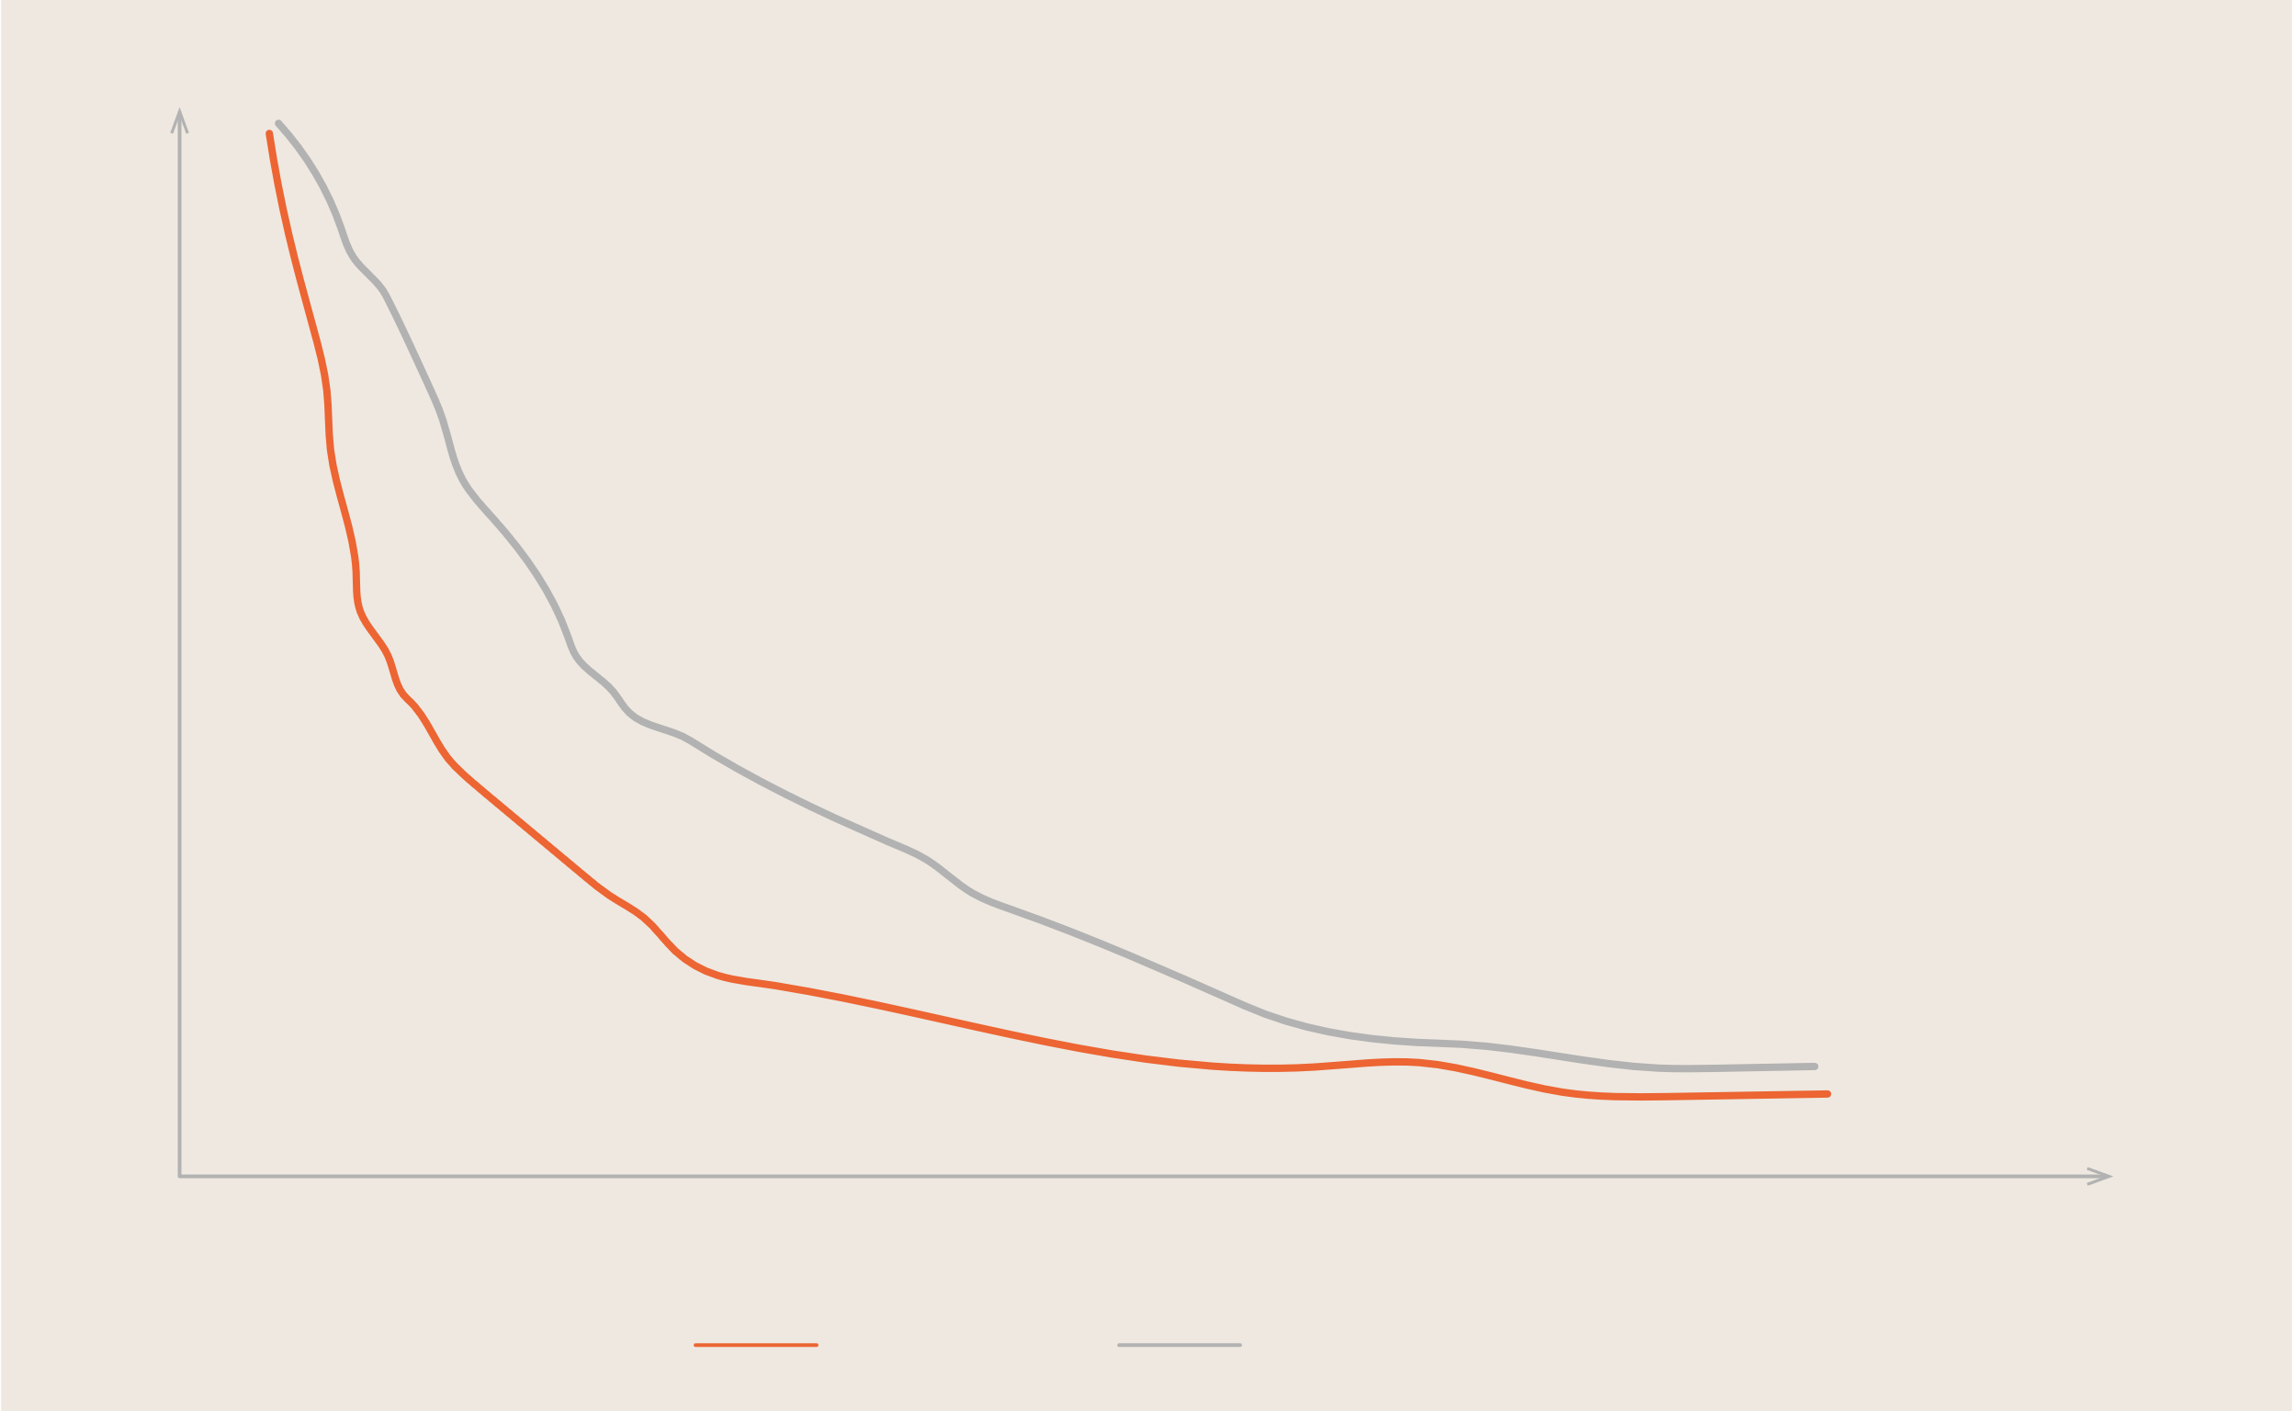
Stervensfase
Hoe goed kunnen we die voorspellen?
100
Zuster, hoe lang duurt het nog?
50
1
180
360
540 (dgn)
feitelijk
voorspeld
Glare, BMJ 2003

Slide 13

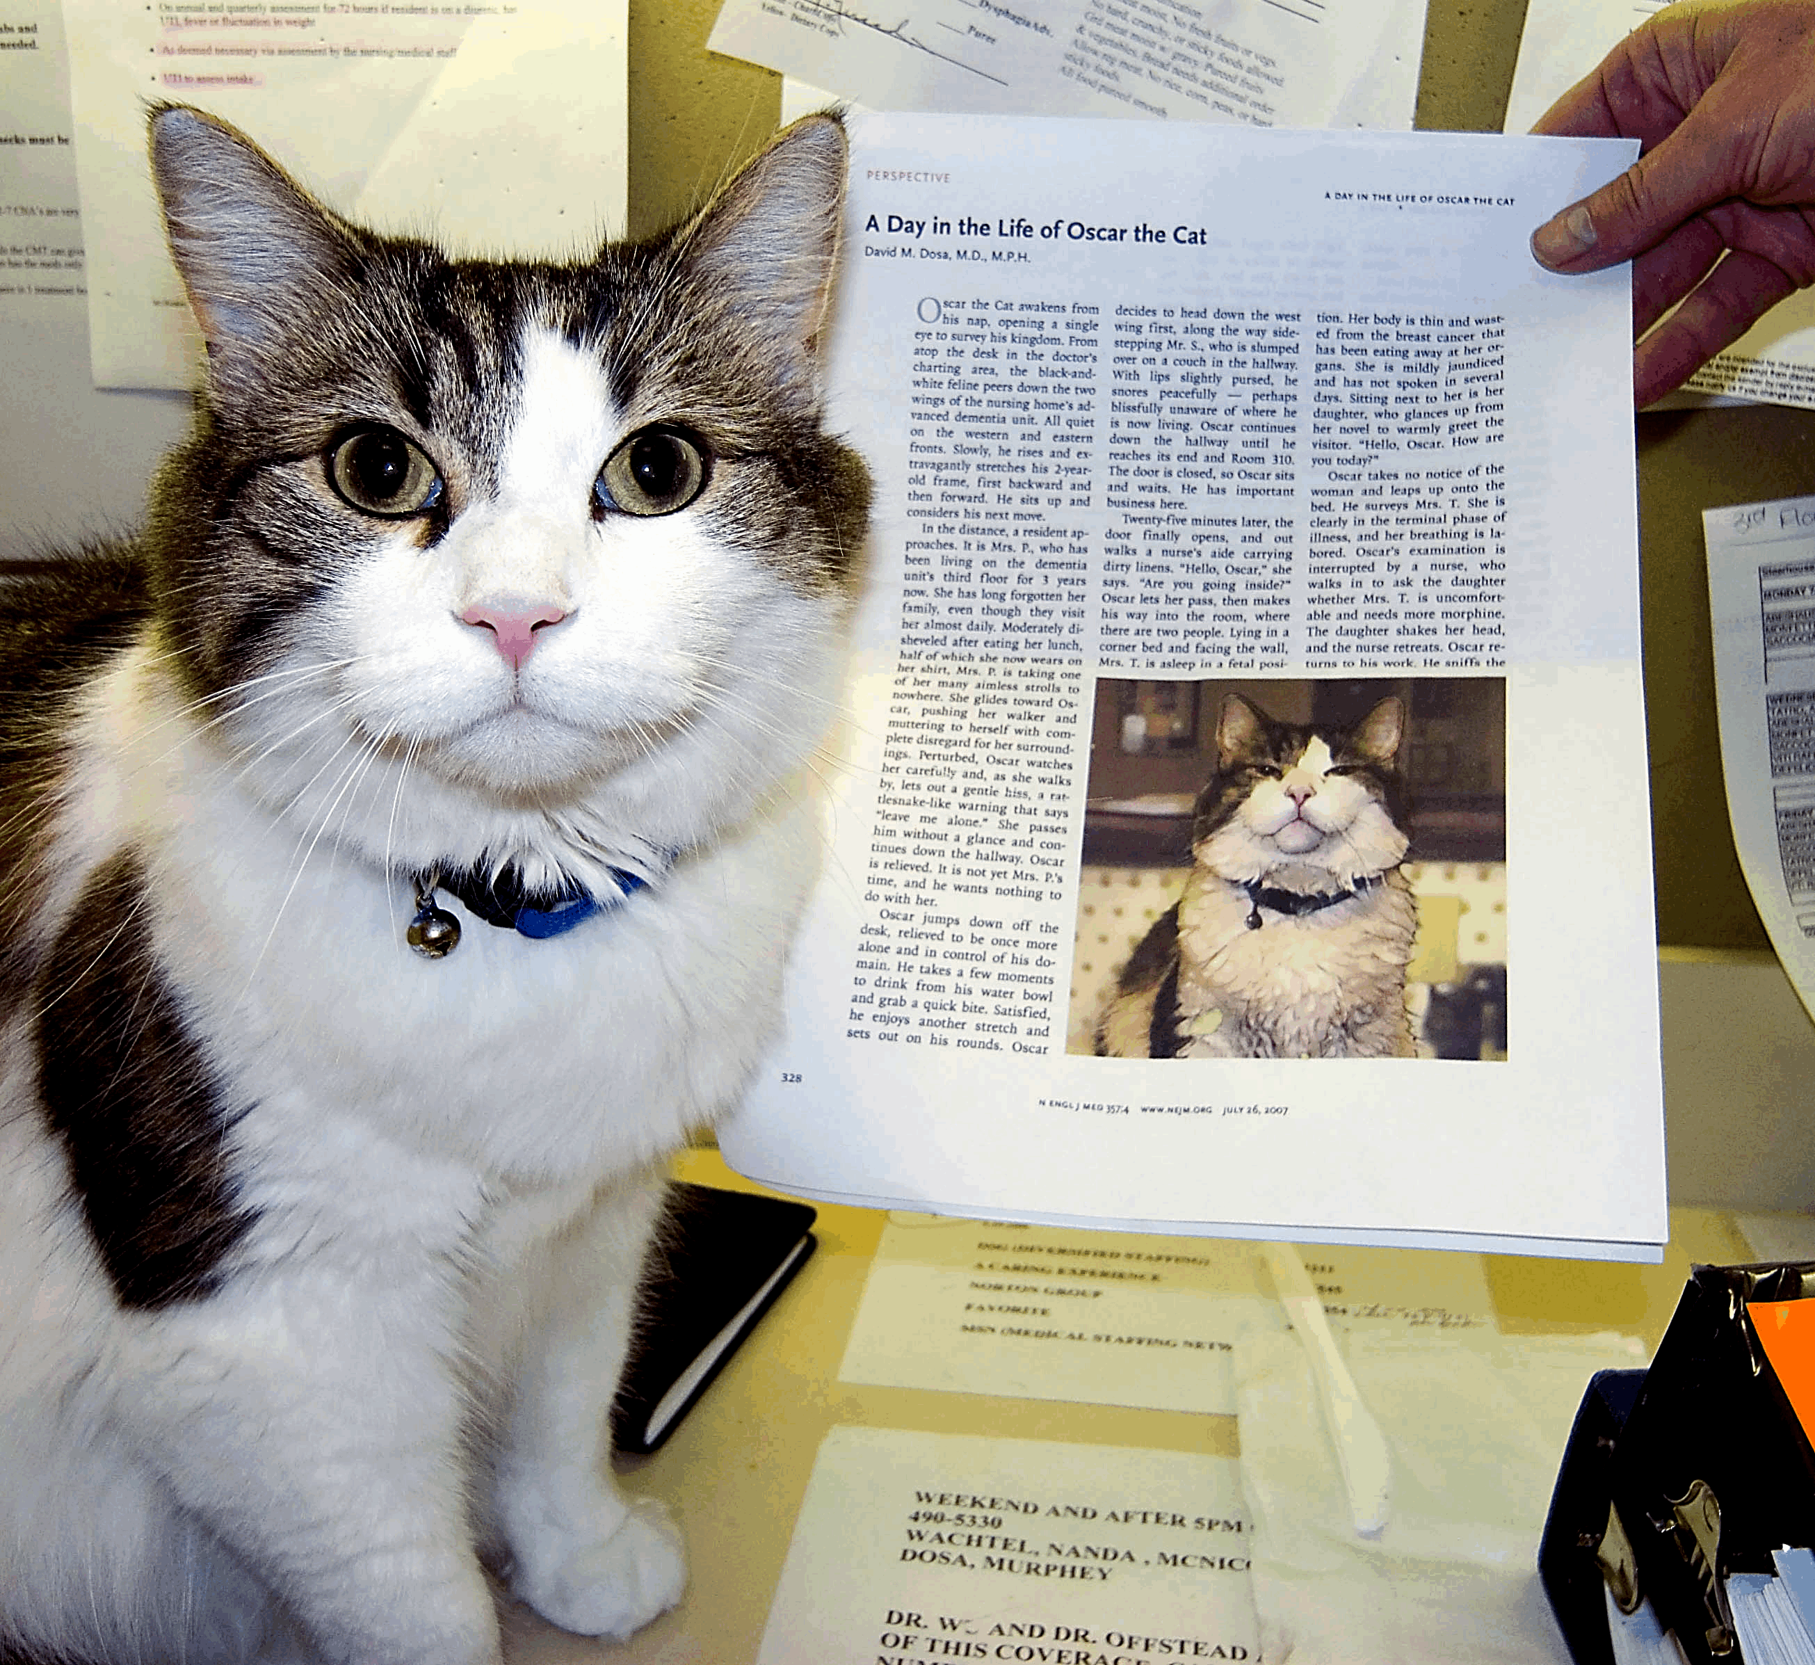

Oscar the cat:
Kan je het overlijden zien aankomen?
Oscar jumps onto her bed, curls up beside
Mrs K. Her family
is called. Shortly thereafter Mrs K. dies.
“A day in the life of Oscar the cat”
(Dosa, NEJM 2007)

Slide 14
Sterfte in Nederland in 2015
“Grijze gebied”:
Meer morfine dan nodig
Morfine met het doel
het overlijden te bespoedigen
morfine “plus”
N = 146000

Slide 15
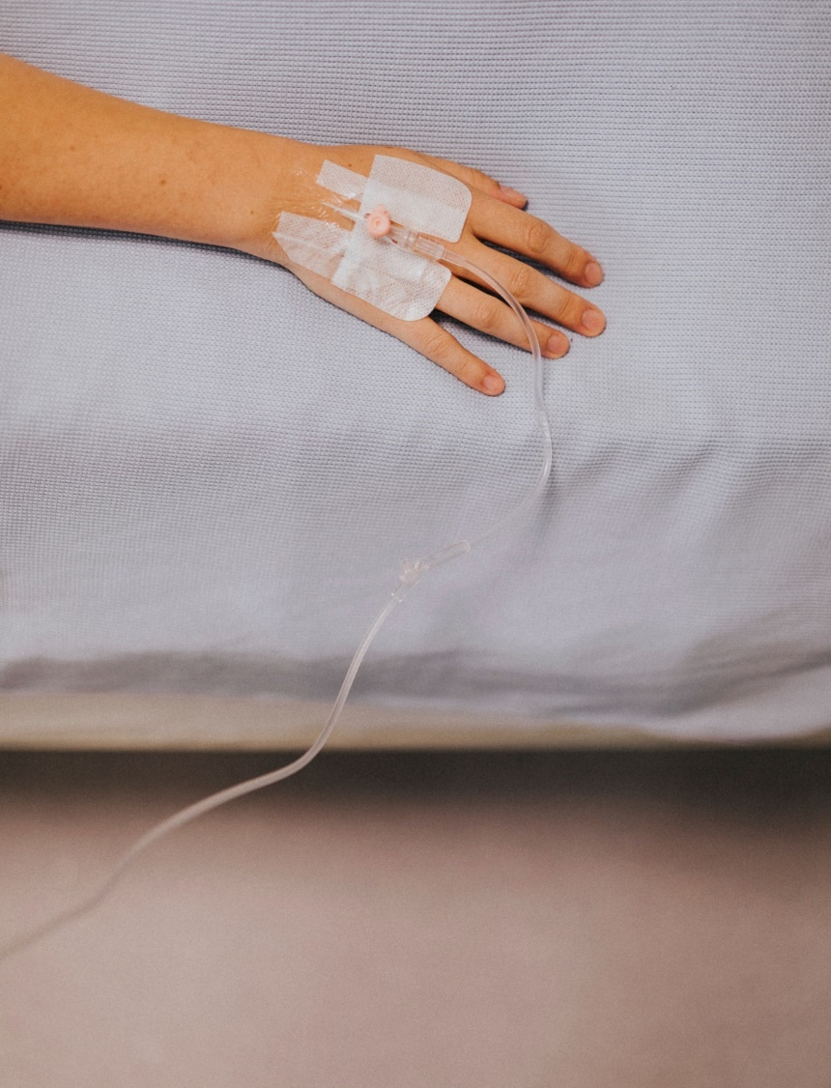




Medische interventies laatste levensfase
Er zijn
Symptoombestrijding
Pallliatieve sedatie
Acute palliatieve sedatie
Afzien van eten en drinken
(Euthanasie)

Slide 16
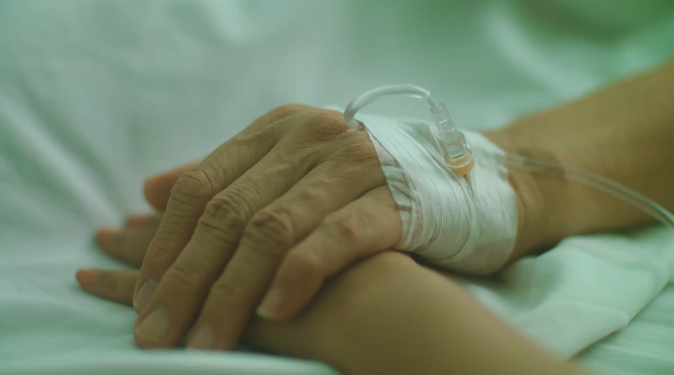
Hoe gaan we dood?
Final common pathway

Slide 17




Final common pathway
Metabole ontregeling van het lichaam (vrijkomen van cytokines) leidt tot een cascade aan reacties:
1
2
3
4
Anorexie/
cachexiesyndroom
Verminderde pompfunctie van het hart
Verminderde functie
van lever- en nieren
Cerebraal zuurstoftekort en ischemie

Slide 18
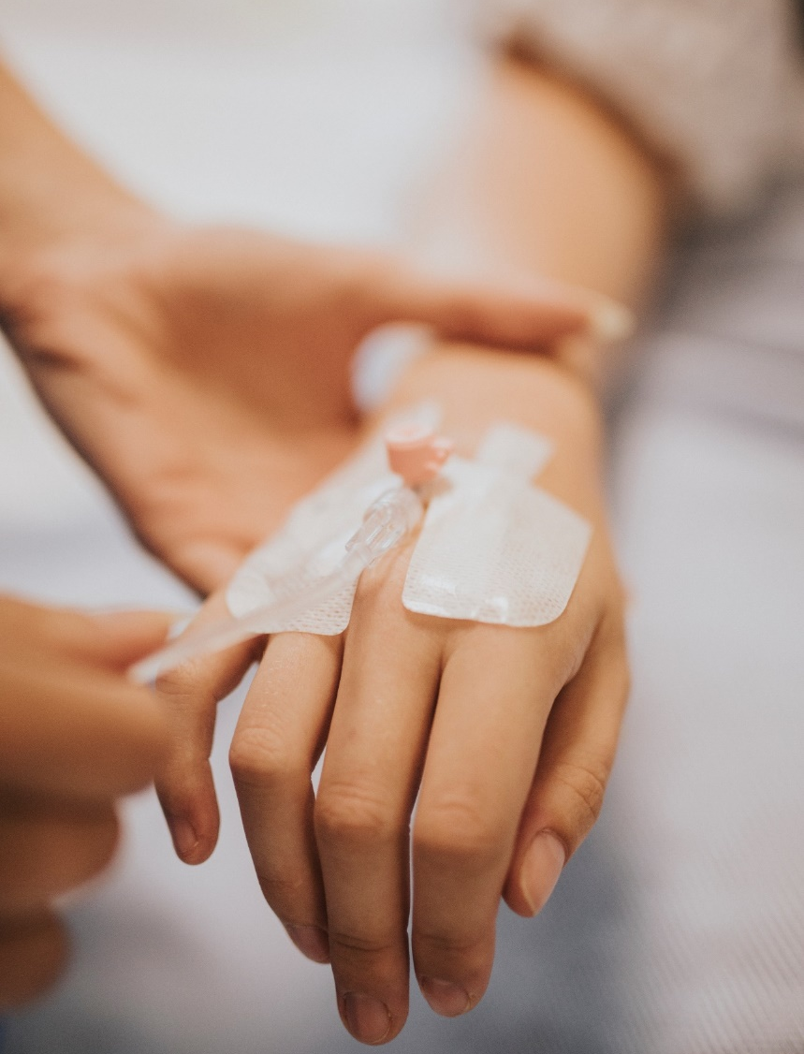


Gedaalde cardiac output
Daling cardiac output:
slechte perifere circulatie
Huidafwijkingen (livido reticularis)
Fascia hippocratica /
ingevallen gelaat / spitse neus
Droge slijmvliezen
Nierinsufficiëntie →
uremie → sufheid
Nierinsufficiëntie →
slechtere klaring medicatie
Oligurie / anurie
Lever insufficiëntie:
sufheid
Respiratoire insufficiëntie
door longoedeem
Benauwdheid
Sufheid

Slide 19
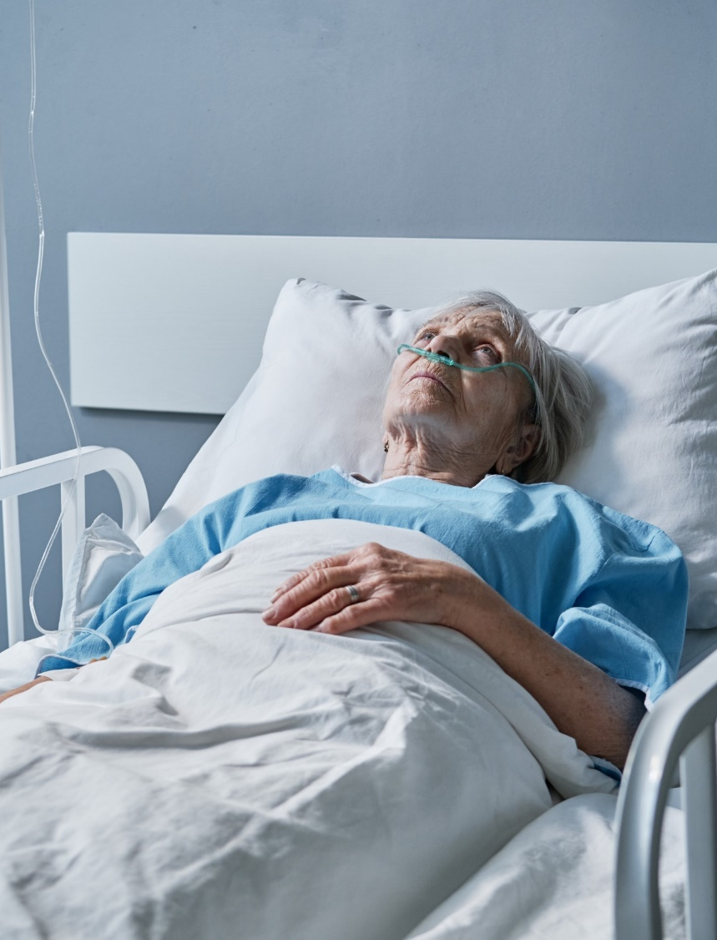

Cerebrale hypoxie
Zuurstoftekort in de hersenen.
Dit leidt tot:
Sufheid
Afname reflexen: hoestreflex / slikreflex: reutelen
Cheynes-Stokes Ademhaling

Slide 20

Signalen van een naderende dood
Dag(en) voor overlijden | Dag(en) voor overlijden | -8 | -7 | -6 | -5 | -4 | -3 | -2 | -1 | 0
(% patiënten) | Reutelen | 0,9 | 1,3 | 1,9 | 3,5 | 5,1 | 9,1 | 15,2 | 29,1 | 47,6
 | Apnoe | 0,1 | 1,6 | 2,5 | 2,6 | 3,5 | 6,0 | 10,5 | 17,8 | 29,5
 | Anurie | 2,3 | 2,2 | 3,2 | 3,6 | 4,5 | 7,3 | 14,2 | 31,1 | 47,3
 | Somnolentie | 5,7 | 7,3 | 9,3 | 12,7 | 17,4 | 23,9 | 36,2 | 57,2 | 75,0
Hufkens, K. (2003). Objectief waarneembare tekens van het naderend overlijden bij palliatieve patiënten.
Afstudeerscriptie, faculteit Medisch-Sociale wetenschappen, Katholieke Universiteit Leuven

Slide 21
Signalen van een naderende dood
Hufkens, K. (2003). Objectief waarneembare tekens van het naderend overlijden bij palliatieve patiënten.
Afstudeerscriptie, faculteit Medisch-Sociale wetenschappen, Katholieke Universiteit Leuven

Slide 22
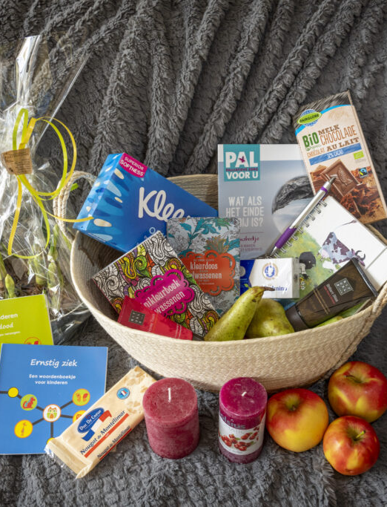






Waakmand
Boeken
Gedichtenbundels
Kussens/dekens
Zelfverzorging
Snacks
Kaarsen
Foto: palliatievezorg.nl

Slide 23
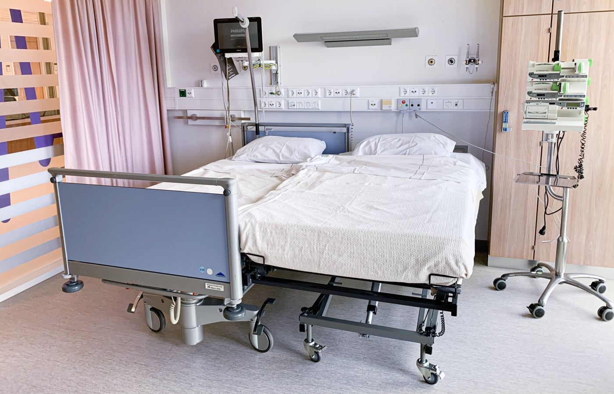


Koppelbed
Foto: www.mmc.nl

Slide 24


Slide 25






Palliatieve zorg
Nog veel uitdagingen
Maatschappelijke relevantie
Ethiek
Empathie / compassie
Positie zorgverlener
Zorg voor de zorgverlener / vrijwilliger
12

